Slide 1
Vamos a prepararnos para la reunión del IEP
29 de octubre de 2015
2:30 pm – 3:45 pm ET (11:30-12:45 PT)
Note: The PowerPoint is currently available on the CADRE website http://www.directionservice.org/cadre/LetsPreparefortheIEPWebinar.cfm
Dial in: 1-877-512-6886 ID: 679 683 6031
Consejos técnicos [Technical Stuff]:
Todas las líneas de teléfono están silenciadas – pulse #6 para activar el sonido de su teléfono durante el P & R. [All phone lines are muted – press #6 to unmute your phone during Q&A.]
Utilice una línea telefónica para mejorar la calidad de audio. [Use a phone line for best audio quality.]
Por favor, escriba cualquier pregunta en la ventana de chat. [Please enter any questions or technical difficulties into the chat box.]
Agradecemos que responda las dos preguntas al principio del seminario. Nota: Las preguntas de la encuesta van a aparecer en la pantalla hasta que se eliminen. [Thank you for taking the time to answer the webinar poll questions. Note: The poll questions will appear on your screen until we remove them.]

Slide 2

Vamos a prepararnos para la reunión del IEP
Myriam Alizo, CPIR
Teresa Peña, ECAC
Nelsinia Ramos Wroblewski, WI FACETS
Anita Engiles, CADRE
Nota: Una colaboración entre el Centro para la Resolución Apropiada de Disputas en la Educación Especial (CADRE) y tres Centros para Padres. Los participantes pueden adaptar la presentación para ser utilizada en sus propios centros si lo desean.

Slide 3








Las organizadoras
Myriam Alizo
Teresa Peña
Nelsinia Ramos
Wroblewski
Anita Engiles
Notes:
Introducción de las presentadoras/oradoras
Como saben, tenemos tres presentadoras, cada una representando un centro para padres: Myriam Alizo, de SPAN, el centro para padres de New Jersey y CIPR, el centro nacional para información y recursos para padres; Teresa Pena, de ECAC, el centro de asistencia para niños excepcionales y Nelsinia Ramos Wroblewski, de Wisconsin FACETS, centro de asistencia familiar de Wisconsin de educación, formación y soporte. Gracias a todos por compartir este tiempo y su conocimiento con nosotros.

Slide 4

Objetivo de la presentación
Ofrecer ideas sobre herramientas y materiales que los empleados bilingües de los Centros para Padres pueden utilizar para ayudar a los padres que hablan español a prepararse y participar mejor en las reuniones de IEP de sus hijos.

Slide 5
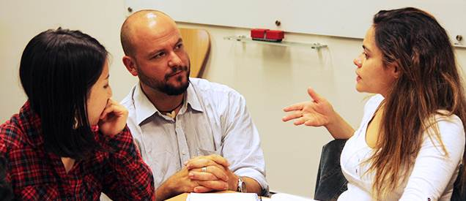
Antes de la reunión del IEP
Trabajando juntos
Los resultados académicos mejoran cuando las familias, las escuelas, y los proveedores de servicios trabajan juntos de manera efectiva.

Slide 6
Preparación para la reunión del IEP
Hay que trabajar con el padre para que éste:
Se comunique con la escuela de su hijo
Hable con el equipo del IEP antes de la reunión
Participe en el proceso del IEP
Piense sobre la participación de su hijo en las clases de educación general
Participe en su comunidad escolar
Repase la información sobre su hijo
Haga un Perfil Positivo del Estudiante para compartirlo con el equipo
Notes:
En las próximas diapositivas vamos a conversar sobre herramientas que empoderan.

Slide 7

Comunicación con la escuela de su hijo
Notes:
Este documento ofrece información para las familias sobre la importancia de una buena comunicación entre los padres y la escuela. Estas estrategias se pueden utilizar durante la reunión del IEP.
Empezar con una conversación positiva.
Invitar a todos a hablar y a hacer preguntas.
Escuchar con interés.
Mantener el enfoque en las necesidades individuales del niño.
Expresar sus preocupaciones y emociones de manera imparcial.
Resumir los puntos claves.
Explorar soluciones basadas en los intereses identificados.

Slide 8
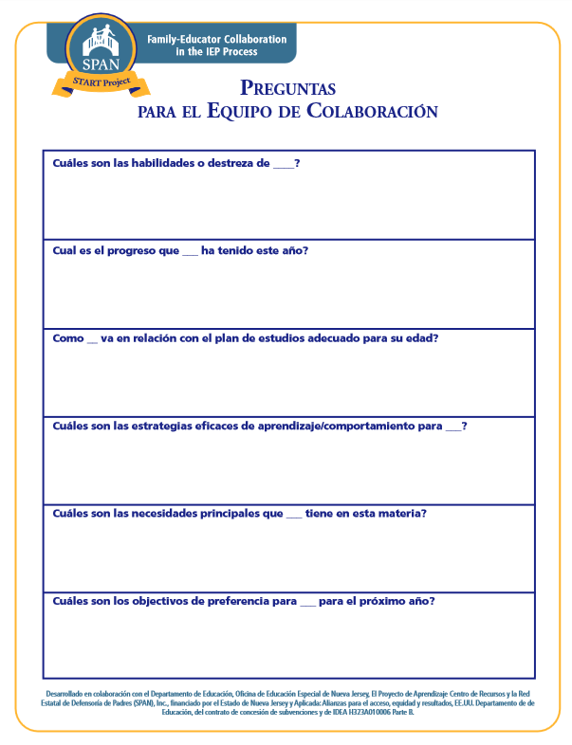
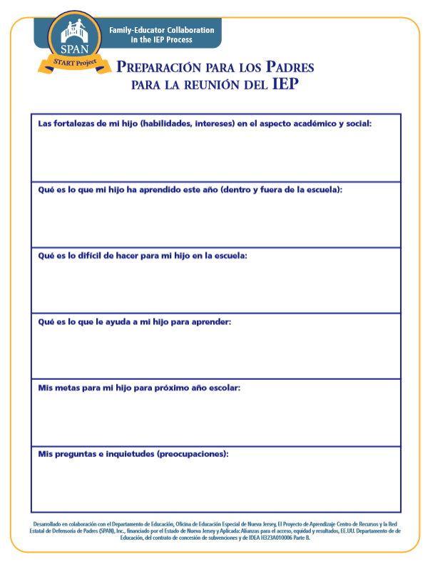
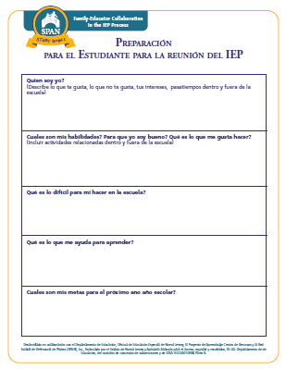
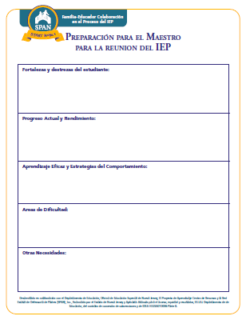
Hable con el equipo del IEP antes de la reunión
Notes:
Documento de SPAN muy útil en la preparación para la reunión del IEP. Permite a todos los miembros del equipo del IEP reflexionar de manera muy sencilla sobre las destrezas, dificultades, preferencias, objetivos y estilos de aprendizaje del estudiante.
Hable con su hijo sobre la reunión que va a tener lugar y pregúntele acerca de la escuela.

Slide 9
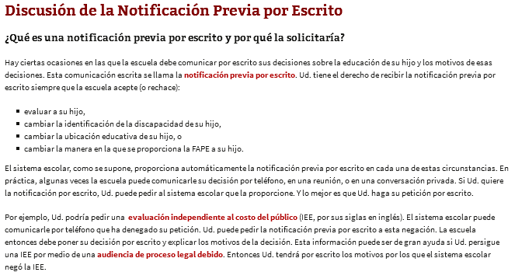
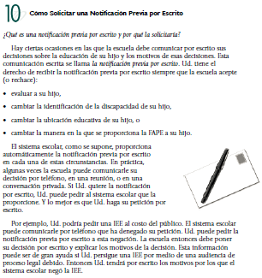

Comunicación con la escuela de su hijo
Notes:
Los padres tienen el derecho de recibir la notificación previa por escrito siempre que la escuela acepte (o rechace): evaluar a su hijo, cambiar la identificación de la discapacidad de su hijo, cambiar la ubicación educativa de su hijo, o cambiar la manera en la que se proporciona la FAPE a su hijo.
El mismo archivo electrónico contiene enlaces con las siguientes cartas modelo:
Carta 1. Cómo solicitar una evaluación de su niño a fin de recibir servicios de educación especial.
Carta 2. Cómo solicitar una reunión para revisar el IEP de su niño.
Carta 3. Cómo solicitar un cambio en la ubicación de su niño.
Carta 4. Cómo solicitar los expedientes escolares.
Carta 5. Cómo solicitar una evaluación independiente.
Carta 6. Cómo informar a la escuela de que Ud. tiene la intención de matricular a su hijo en una escuela privada al costo del público.
Carta 7. Cómo solicitar una notificación previa por escrito.
Carta 8. Resolviendo desacuerdos con el sistema escolar.

Slide 10
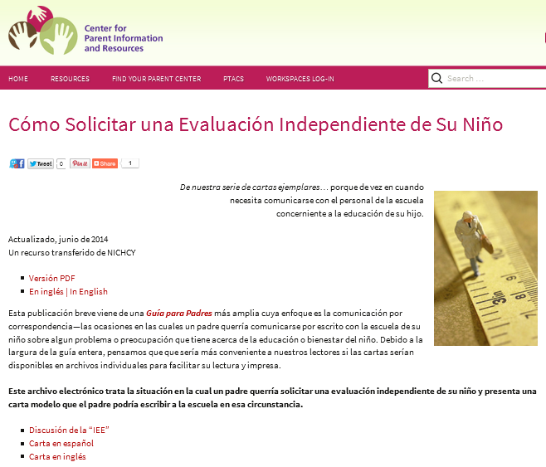
Participe en el proceso del IEP
Notes:
Este archivo electrónico explica cómo un padre puede solicitar una evaluación independiente para su niño. El archivo presenta una carta modelo para pedir la evaluación independiente.
El documento explica que cada estado desarrolla reglas sobre cómo proporcionará los servicios de educación especial a los niños con discapacidades. Algunos estados dan a los padres más derechos y protecciones de los que requiere la ley federal. Por ésto es importante que Ud. conozca bien las regulaciones de la educación especial en su estado.
Al final del archivo electrónico aparecen los enlaces de 8 cartas modelo (vea a la dispositiva anterior).

Slide 11
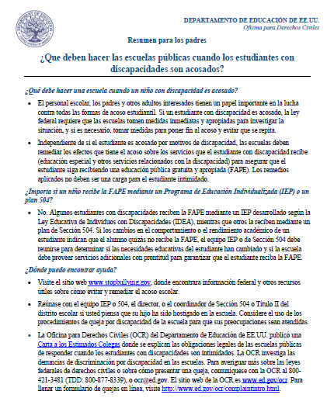
Participe en el proceso del IEP
Notes:
¿Que deben hacer las escuelas públicas cuando los estudiantes con discapacidades son acosados?
Esta guía ofrece información, que puede ser utilizada por cualquier centro para padres de la nación, acerca de donde debe acudir un padre cuando su hijo con un IEP o con un Plan 504 es acosado en la escuela.
Hace referencia a la Oficina para Derechos Civiles (OCR) del Departamento de Educación de EE.UU.

Slide 12
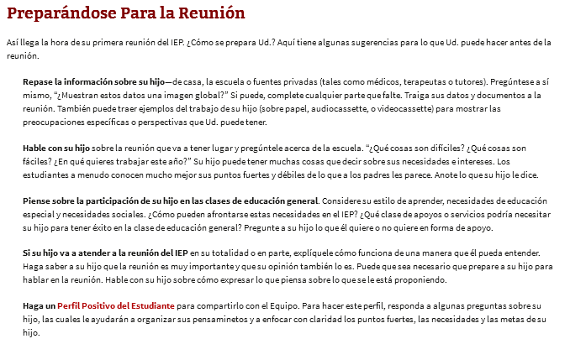

Participe en el proceso del IEP
Notes:
Este archivo virtual explica todo lo que ocurre en el IEP, desde antes de que la reunión sea programada, pasando por situaciones como:
¿Qué debe hacer Ud. durante la reunión?
¿Puede ser excusado un miembro del equipo del IEP?
¿Qué significa la firma en el IEP?
¿Qué ocurre si todavía no estamos de acuerdo?

Slide 13

Participe en el proceso del IEP
Glosario de OSEP (inglés-español) www.neparentcenters.org/glossary/
Notes:
El glosario de OSEP: Este glosario fue resultado de una colaboración entre un grupo experimentado traductores de centros para padres que trabajan con familias que tienen hijos con discapacidades y que representan a la mayoría de las culturas de habla hispana en el hemisferio occidental y España.

Slide 14

Participe en el proceso del IEP
Notes:
Este documento presenta las 26 preguntas más frecuentes sobre temas de educación especial desde:
¿Por qué mi hijo está teniendo dificultades en la escuela?
¿Qué es la educación especial?
¿Qué ocurre durante una evaluación?
¿Qué es un Programa Educativo Individualizado?
¿Qué ocurre durante una reunión del IEP?
Contenido del IEP
Metas anuales
Metas y servicios en cuanto a transición
Servicios relacionados
Ayudas y servicios suplementarios como acomodaciones y modificaciones, tecnología de asistencia, personal de apoyo

Slide 15
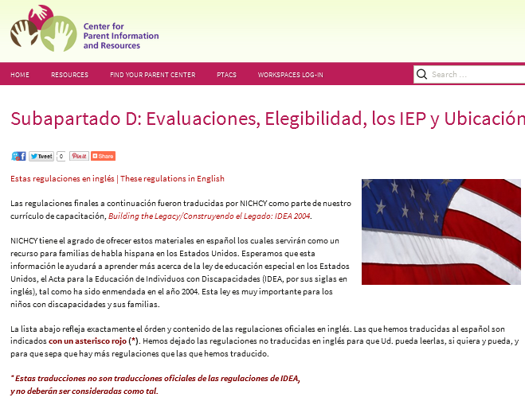
Participe en el proceso del IEP
Notes:
Herramienta que empodera del CPIR (Muy académico)
Este documento tiene información detallada sobre:
- Consentimiento del padre
- Evalucaciones y Reevaluaciones
- Procedimientos Adicionales para Identificar Niños con Discapacidades Específicas del Aprendizaje
- Los Programas Educativos Individualizados
- Desarrollo del IEP

Slide 16

Participe en el proceso del IEP
Derechos de los Padres bajo IDEA y el IEP
www.parentcenterhub.org/repository/derechos
Notes:
Este archivo electrónico habla de los Derechos de los Padres bajo IDEA y contiene enlaces sobre el derecho:
- A recibir una explicación completa sobre todas las garantías procesales disponibles bajo IDEA y los procedimientos Estatales para presentar quejas
- De inspeccionar y revisar los expedientes educativos de su niño
- De participar en reuniones relacionadas a la identificación, evaluación, y ubicación de su niño, y la provisión de una educación pública gratis y apropiada a su niño
- De obtener una evaluación educativa independiente (IEE)
- A recibir previa notificación por escrito sobre asuntos relacionados a la identificación, evaluación, o ubicación educacional de su niño, y la provisión de una educación pública gratis y apropiada a su niño
- A dar o negar su consentimiento antes de que la escuela pueda tomar ciertas acciones en cuanto al niño
- De no estar de acuerdo con decisiones tomadas sobre estos asuntos
- De usar los mecanismos de IDEA para resolver disputas, incluyendo el derecho de apelar determinaciones

Slide 17

Piense sobre la participación de su hijo en las clases de educación general
Videos de SWIFT (en inglés) youtube.com/user/theswiftcenter/videos
Transcripción en español de los videos de SWIFT www.swiftschools.org/Common/Cms/Documents/SWIFT%20in%2060/SWIFT-in-60-transcripts-in-Spanish.pdf

Slide 18

Participe en su comunidad escolar
Documento de SPAN sobre:
Comités consultivos de programas bilingües
Grupos de apoyo
PTA o PTO
Comités consultivos de padres sobre educación especial (SEPAC)
Notes:
Representación de voces de las familias en comités y consejos consultivos.
Liderazgo de Padres
Importancia de que los padres se involucren y participen en las organizaciones para padres de sus distrito escolar con el fin de identificar problemas sistémicos en los servicios de educación especial y crear cambios en los programas en su comunidad educativa.
Programas bilingües
Los padres tienen que saber que para los estudiantes que están en programas bilingües:
Los estudiantes aprenden todos los Estándares de Contenido del Currículo Esencial
El programa es evaluado de manera continua para asegurar su efectividad
Los padres deben estar informados sobre cómo el programa va a cubrir los objetivos del IEP para un niño con una discapacidad
Los estudiantes cumplen con los mismos estándares académicos y de logro
Los planes del distrito deberán ser aprobados por el estado cada tres años, con actualizaciones anuales acerca de nuevos estudiantes y de sus desempeños
Los estudiantes en clases bilingües o de ESL deberán ser evaluados cada año a fin de determinar si están listos para una clase de inglés solamente
El enlace muestra Ideas para Desarrollar e Implementar Grupos Consultivos de Padres en Educación Especial (SEPAG) Eficaces en su Distrito. Estas misma ideas pueden ser aplicadas a cualquier grupo de padres en educación especial.

Slide 19

Participe en el proceso del IEP
Componentes del IEP – Recurso del CPIR
www.parentcenterhub.org/repository/componentes
Notes:
Este archivo virtual describe cada uno de los componentes del IEP
1. Los niveles actuales del logro escolar y rendimiento funcional de su hijo
2. Metas anuales para su hijo
3. Cómo se medirá el progreso de su hijo
4. Los servicios y apoyos (la educación especial, los servicios relacionados, y los auxilios y servicios suplementarios) que deben proveerse a su hijo o en apoyo de su hijo, incluyendo modificaciones del programa o apoyos al personal de la escuela
5. Una explicación del alcance (si hay alguno) hasta el cual su hijo no participará con los niños sin discapacidades
6. Cualquier modificación que su hijo necesite cuando haga exámenes estatales o del distrito
7. La duracion y ubicacion de los servicios (las fechas en que los servicios empezarán y terminarán, la cantidad de servicios y dónde tendrán lugar)
8. Cómo se le informará del progreso de su hijo
9. A la edad de 16 años (o menor, si el equipo del IEP lo decide), se hará una declaración de los servicios de transición que su hijo necesita para prepararse para la vida adulta
10. Comenzando al menos un año antes de que su hijo alcance la edad adulta (18-21, dependiendo de la ley de su estado), el IEP debe incluir una declaración de que su hijo ha sido informado de cualquier derecho que se transfiere a él o ella al alcanzar esta edad. Alcanzar la edad adulta se denomina “mayoría de edad” en IDEA.

Slide 20

Piense sobre la participación de su hijo en las clases de educación general
Recursos del CPIR:
Ambiente Menos Restrictivo
www.parentcenterhub.org/repository/ubicacion/
Carta modelo para pedir cambio de colocación
www.parentcenterhub.org/repository/carta-ubicacion/
Notes:
Este archivo virtual explica cómo se debe determinar la colocación del estudiante en el ambiente menos restrictivo.
Resume que:
El niño debe asistir a la escuela a la que asistiría si no tuviera una discapacidad, a menos que el IEP exija otra cosa.
En la elección de la colocación, se tiene en cuenta cualquier efecto negativo potencial sobre el niño o la calidad de servicios que necesite.
El niño no debe ser retirado del salón de clases de educación general adecuado a su edad únicamente a causa de las modificaciones necesarias en currículo.
También tiene una sección sobre Cómo Solicitar un Cambio de Colocación/Ubicación e incluye una Carta Modelo en español: Cómo Solicitar un Cambio de Ubicación.

Slide 21

Repase la información sobre su hijo
Metas del IEP – Recurso del CPIR
www.parentcenterhub.org/repository/componentes/#metas
Notes:
Escribir las metas puede ser una de las partes más duras del IEP.
Las sección 2 describe lo que es una meta, y la importancia de escribir bien las metas del IEP.
Como sabemos, una meta bien escrita debe (a) ser positiva, y (b) describir una destreza que puede ser observada y medida. Y debe responde a las preguntas:
“¿Quién?… ¿conseguirá?
¿Qué?…¿destreza o conducta?
¿Cómo?…¿en qué manera o a qué nivel?
¿Dónde?…¿en qué escenario o bajo qué condiciones?
¿Cuándo?…¿para cuándo? ¿cuál es la fecha límite?”
Y la sección 3 describe cómo se medirá y reportar el progreso del estudiante.

Slide 22
Repase la información sobre su hijo
Servicios y Apoyos – Recurso del CPIR
www.parentcenterhub.org/repository/componentes/#servicios
Notes:
Esta sección del archivo virtual describe los Servicios y Apoyos.
A. Educación especial
B. Servicios relacionados
Servicios de patología del habla-lenguaje
Servicios psicológicos
Terapia física
Terapia ocupacional
Transporte
C. Ayudas y servicios suplementarios
D. Modificaciones y acomodaciones

Slide 23

Repase la información sobre su hijo
Este documento explica la toma de decisiones de TA en el Proceso del IEP- Recurso de SPAN
www.spannj.org/START/AT_Decision-Making_thru_IEP_Process_5-09_Spanish.pdf
Notes:
El documento fue elaborado en NJ pero puede ser utililizado en cualquier parte del país. Es un diagrama que explica cómo los padres pueden prepararse para discutir el tema de la tecnología de asistencia durante la reunión del IEP.

Slide 24
Participe en el proceso del IEP
Este documento es una lista de verificación para los padres con el fin de que la reunión del IEP cubra todos los puntos que indica la ley federal IDEA-Recurso de SPAN
www.spanadvocacy.org/content/lista-de-control-de-las-reuniones-de-iep-para-los-padres

Slide 25
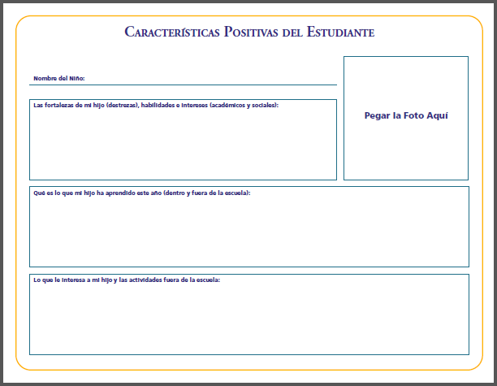
Haga un Perfil Positivo del Estudiante para compartirlo con el equipo
“Nada acerca de mí sin mí.”
-Recurso de SPAN Perfil Positivo del Estudiante
Este formulario debe ser llenado por los padres para proporcionar una
"instantánea" de su hijo
durante la reunión del
IEP con el fin de ayudar
a crear el documento
del IEP.
Notes:
PARTICIPACIÓN DEL ESTUDIANTE: Hable con su hijo sobre la reunión que va a tener lugar y pregúntele acerca de la escuela.
También es una buena manera de introducir al niño a nuevos maestros y a otras personas. El perfil positivo del estudiante proporciona una oportunidad para ver las destrezas y desafíos del niño bajo una nueva luz, tener una comprensión más clara de quién es el niño y estar mejor preparados para participar en el proceso del IEP
Responda a las siguientes preguntas sobre su hijo como manera de prepararse para la reunión del IEP.
1. ¿Quién es ________?
(Describa a su hijo, incluyendo información como su lugar en la familia, personalidad, las cosas que le gustan y las que no le gustan.)
2. ¿Cuáles son los puntos fuertes de ________?
(Resalte todas las áreas que su hijo hace bien, incluyendo la escuela, el hogar, la comunidad y los ambientes sociales.)
3. ¿Cuáles son logros de ________?
(Enumere todos los logros, no importa lo pequeños que sean.)
4. ¿Cuáles son los retos de ________?
(Mencione las áreas donde su hijo tiene las mayores dificultades.)
5. ¿Cuáles son las necesidades de ________?
(Enumere las habilidades en las que su hijo necesita trabajar y los apoyos que necesita.)
6. ¿Cuáles son los sueños de ________?
(Describa la visión que tiene del futuro de su hijo, incluyendo las metas a corto y a largo plazo.)

Slide 26


Bajo el espíritu de IDEA 2004…
La finalización del IEP es un paso crítico del proceso de educación especial – pero no es la meta.
¡El IEP es el comienzo de una educación apropiada para el estudiante!
Los padres necesitan permaner enfocados y actuar durante todo el año
Notes:
Consejos para los padres:
Finalizar el IEP es un paso importante en la educación de su hijo. Este es un buen momento para reflexionar acerca de su experiencia en la reunión del IEP y para reflexionar sobre cómo mejorar este proceso para su próxima reunión.
Si alguien fue especialmente útil y le ayudó durante el proceso, escríbale una nota o una carta de agradecimiento. Esto le ayudará a establecer buenas relaciones.
Si es necesario, escriba cartas de aclaración para abordar cualquier preocupación, preguntas o áreas que se quedaron sin resolver. Esto también sirve para dar seguimiento a los procesos.

Slide 27

Recomendaciones a Seguir:
Asegúrese de que TODOS los maestros de su hijo y personal de servicios relacionados estén enterados de que el IEP ha sido actualizado.
Supervise la educación de su hijo para asegurar la implementación adecuada del IEP y para asegurarse de que su hijo está haciendo el progreso adecuado.
Comuníquese constantemente con los maestros de su hijo y otros educadores. Comparta los éxitos y aborde cualquier problema tan pronto como éste se presente.
Haga tiempo para revisar el IEP periódicamente y solicite una reunión del IEP para hacer cambios si es necesario.
Notes:
Consejos para los Padres:
Recuerde, el final de la reunión del IEP es el principio de una educación apropiada para su hijo. Permanezca enfocado y actúe durante todo el año.
¿Cómo sabré si mi hijo está progresando? www.pacer.org/parent/php/PHP-c78s.pdf
Para saber si el Programa Educativo Individualizado (IEP) es efectivo: www.cpacinc.org/wp-content/uploads/2009/11/Designing-an-Effective-Program-SPANISH.pdf

Slide 28

Habilidades Eficaces…
Los padres DEBEN ser capaces de comunicar efectivamente sus inquietudes y puntos de vista.
  Escritura de Cartas
  Mantenimiento de Archivos
Notes:
La comunicación y la participación de los padres en la escuela es la clave para convertirse en un “defensor” efectivo. Esto es aún más relevante para los padres de los niños con discapacidades.
www2.ed.gov/espanol/parents/academic/adolenscencia/partx2.html
www.greatschools.org/gk/articles/recursos-en-linea-para-participacion-de-los-padres-en-la-escuela/?lang=es
www.parentcenterhub.org/repository/cartas/
www.peatc.org//resources_en_espanol/P%F3ngalo%20por%20escrito%20%20Put%20It%20in%20Writing%20Factsheet%20%28Spanish%29.pdf
www.pacer.org/parent/php/PHP-c82s.pdf
www.understood.org/es-mx/learning-attention-issues/understanding-childs-challenges/observing-taking-notes/why-certain-school-records-are-important-to-keep

Slide 29

Tómelo paso a paso…
Contacte a la (s) persona (s) apropiada (s) acerca de sus preocupaciones:
  Maestro (a) de grupo
  Personal de servicios relacionados
  Director
  Personal de Transporte
  El Equipo IEP
  Director del Programa de Educación Especial
Asegúrese de que sus asuntos o preocupaciones estén bien documentadas por escrito.
Notes:
Consejos para los Padres:
Deténgase y piense: ¿Cuál es el asunto o la preocupación? ¿Quién es la persona apropiada para ayudarme a solucionar este problema?
La cadena de mando es importante. Tenga a la mano la información de todos los miembros del IEP de su hijo y comunicarse con ellos. Teléfono y correo electrónico.

Slide 30
El IEP no está tallado en piedra…
¡Puede ser revisado y modificado tantas veces como SEA NECESARIO!
30
Notes:
Los padres de familia tienen que tener claro su derecho de revisar y modificar el IEP si tienen razones válidas para creer que el IEP no está siendo implementado o que no responde a las necesidades del alumno. El equipo tiene que revisar el IEP si el estudiante no hace el progreso esperado hacia el logro de las metas o dentro del programa de educación general o si el estudiante ha hecho el progreso esperado y es necesario escribir nuevas metas.
Más información en cómo solicitar una revisión en este enlace:
www.parentcenterhub.org/repository/carta-revisar/
www.understood.org/es-mx/school-learning/special-services/ieps/6-tips-to-make-sure-your-childs-iep-is-implemented-properly

Slide 31
Pueden ocurrir conflictos en el camino...
Cuando existe una confusión o un mal entendido de los papeles y las responsabilidades de las personas o miembros del equipo,
Cuando no existe una comunicación efectiva o se ha roto la comunicación entre las partes,
Cuando hay un desacuerdo fundamental y verdadero acerca de los servicios y programas.
31
Notes:
En todos los casos cuando la familia y la escuela no están de acuerdo, es importante que ambos lados primero discutan sus preocupaciones. El padre y la escuela más que nunca tienen que comunicarse y tratar de llegar a un compromiso.
Su estado tendrá maneras específicas para que los padres y escuelas resuelvan sus diferencias. Usted necesita averiguar cuáles son las políticas de su estado. Su departamento local de educación especial probablemente tendrá estas pautas. Estas se explican en las Garantías de Procedimiento – Manual de los Padres que se le entregan al padre por lo menos una vez al año.
www.directionservice.org/cadre/index_espanol.cfm
www.parentcenterhub.org/topics/resolucion-de-disputas/
www.parentcenterhub.org/repository/carta-desacuerdos/
Modelos de cartas: Cómo comunicarse durante la resolución de un conflicto: https://www.understood.org/es-mx/school-learning/your-childs-rights/dispute-resolution/sample-letters-how-to-communicate-during-dispute-resolution
www.understood.org/es-mx/school-learning/your-childs-rights/dispute-resolution/at-a-glance-options-for-dispute-resolution

Slide 32


Conozca y Utilice sus Recursos …
Cada estado tiene por lo menos un Centro de Capacitación e Información (PTI) quienes ofrecen apoyo y capacitación para padres de niños y jóvenes con discapacidades. Muchos estados tienen también un Centro de Recursos Comunitario para Padres (CPRC).
Notes:
Exhorte a los padres de familia a permanecer en contacto con su Centro de Capacitación e Información local y participen en clases y capacitaciones y se mantengan informado de las actividades que los centros patrocinan durante TODO el año.
Invite a los padres a ser parte de grupos de apoyo en su comunidad y póngalos en contacto con organizaciones comunitarias que los pueden ayudar a adquirir habilidades: aprender inglés, escribir cartas, navegar el internet, acompañarlos a las reuniones del IEP, etc.
Los padres que han adquirido habilidades y destrezas y muestran interés en ayudar a otros padres y en hacer cambios positivos en las políticas locales pueden ser enlistados para convertirse en Padres como Líderes Colaboradores.

Slide 33

You Tube colección de videos

Slide 34
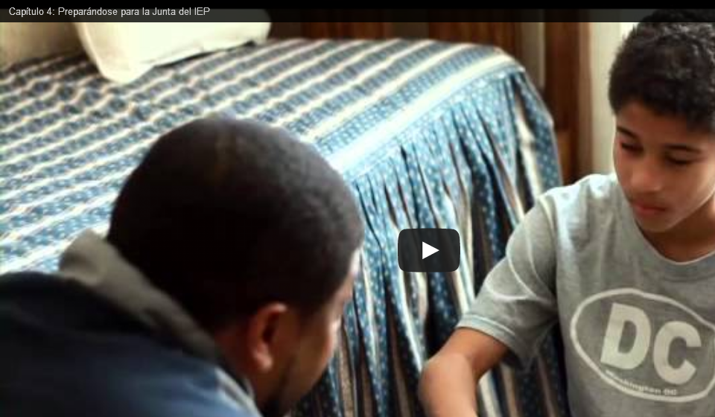
Capítulo 4: Preparándose para la Junta del IEP
https://www.youtube.com/watch?v=uq5ByjGHBFA

Slide 35

Recomendaciones
Analice los materiales
Utilice la guía de educación especial de su estado
Consulte con sus superiores
Solicite asistencia técnica al PTAC de su región
Participe en desarrollo profesional
Notes:
Analice los materiales: Tenga precaución. Las reglas comúnmente varían de estado a estado aun cuando la ley IDEA es una ley federal. Los materiales de otros estados podrían no ser apropiados para la región o el estado en el cual usted trabaja. También asegúrese que los materiales sean lingüística y culturalmente apropiados. Esto significa….
Utilice la guía de educación especial de su estado: utilice un lenguaje uniforme
Consulte con sus superiores: pida y de ideas sobre materiales en español que necesita y/o que puede adaptar para su Centro. Por ejemplo: hojas de información, enlaces a otros sitios web, videos, etc. También tome en consideración las políticas de su agencia con respecto al tipo de apoyo que se espera, usted de a sus consumidores. Por ejemplo: escribir una carta en nombre de la familia es muy diferente a asistir a la familia para que escriban la carta por ellos mismos.
Solicite asistencia técnica: Los Centros de Asistencia Técnica para los Centros para Padres pueden ayudarle a identificar sus necesidades y desarrollar un plan a corto o largo plazo, para mejorar los servicios a padres que hablan español. Además, los PTACs pueden proveen oportunidades para involucrarse con otros centros para padres similares al suyo para mutuo apoyo.
Tome ventaja de cualquier oportunidad de desarrollo profesional, la mayoría de esta información es proveída a través Myriam Alizo y el CPIR, y el Centro para la Resolución Apropiada de Disputas en la Educación Especial (CADRE). Entienda sobre otras opciones para solucionar desacuerdos sobre educación especial incluyendo las opciones que animan la colaboración entre los padres y las escuelas y que dan a los padres más control sobre los resultados así como lo es la mediación, la facilitación de IEP.
CONCLUSION:
Recuerde que la mayoría de las estrategias compartidas durante este taller pueden ser utilizadas para apoyar a familias que reciben servicios de Intervención Temprana o Parte C, como los en el programa de Nacimiento-a-Tres.

Slide 36

Sitio web CADRE
Para recursos aditionales visite el sitio web CADRE

Slide 37

Guías para los Padres

Slide 38
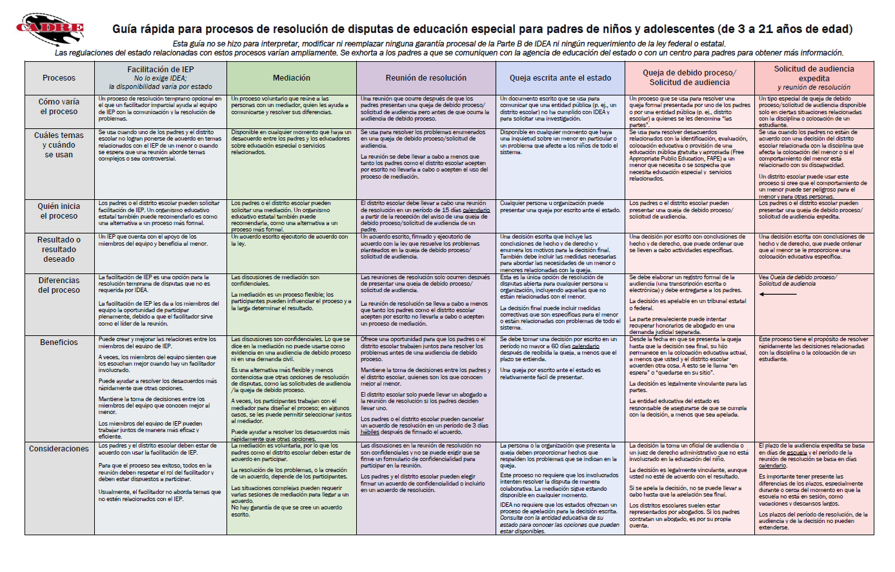
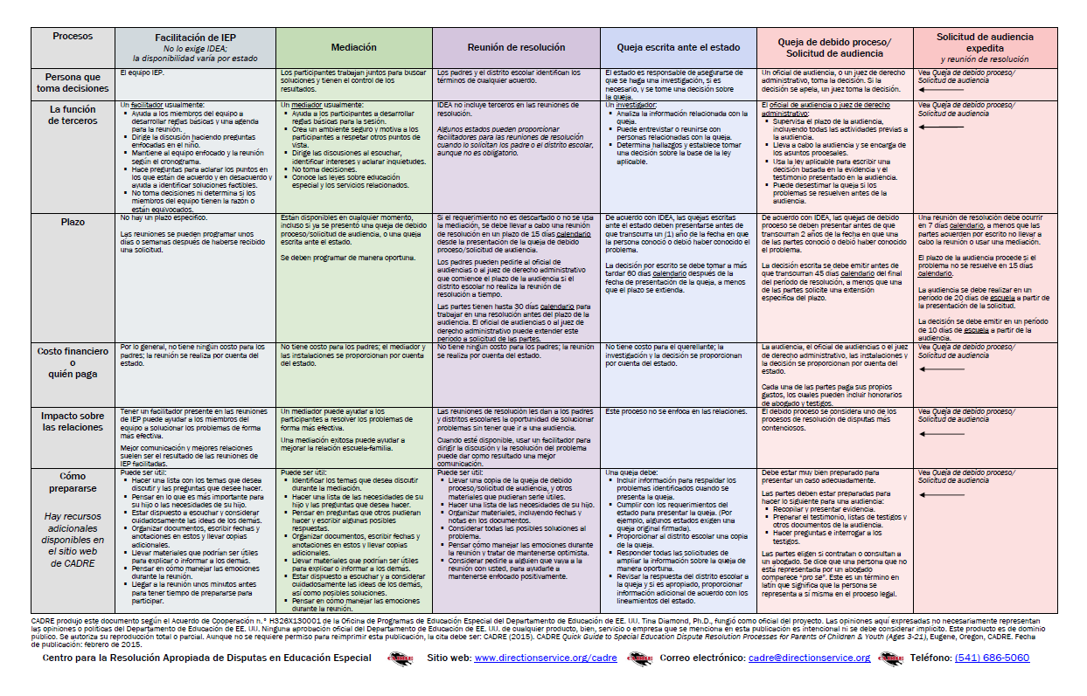
Guía rápida para los Padres

Slide 39


¡Muchas gracias por su participación!

Slide 40
Información del contacto correo electrónico
Myriam Alizo: malizo@spannj.org
Teresa Peña: tpena@ecacmail.org
Nelsinia Ramos Wroblewski: nwroblewski@wifacets.org
Anita Engiles: cadre@directionservice.org

Slide 41

¡Gracias por estar con nosotros!
Por favor, tómese unos minutos para responder esta encuesta breve sobre su experiencia: https://es.surveymonkey.com/r/CADREWebinarSurvey

